Slide 2
Nội dung
Giới thiệu tổng quan
Nhiệm vụ đề tài
Lý thuyết
Thiết kế phần cứng
Phát triển phần mềm
Kết quả thực hiện
Kết luận và hướng phát triển

Slide 3


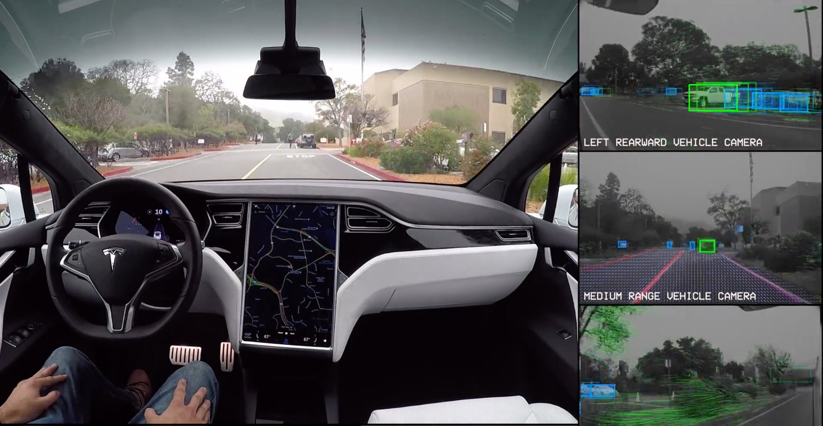
1. Giới thiệu tổng quan
Những năm gần đây, AI (Trí Tuệ Nhân Tạo), và cụ thể hơn là Machine Learning (Máy Học) nổi lên như một bằng chứng của cuộc cách mạng công nghiệp lần thứ tư.

Slide 4

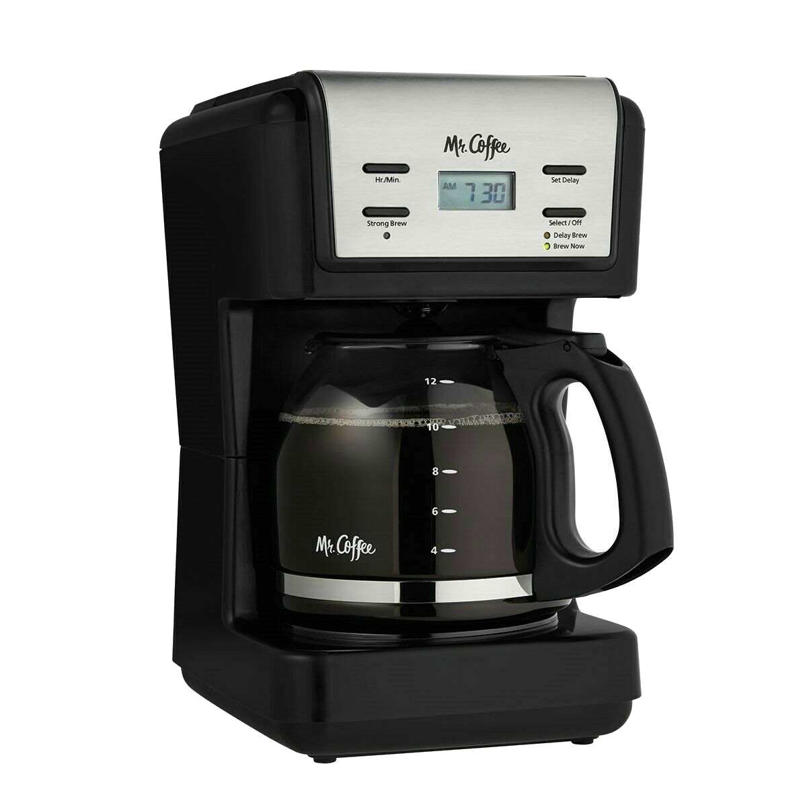
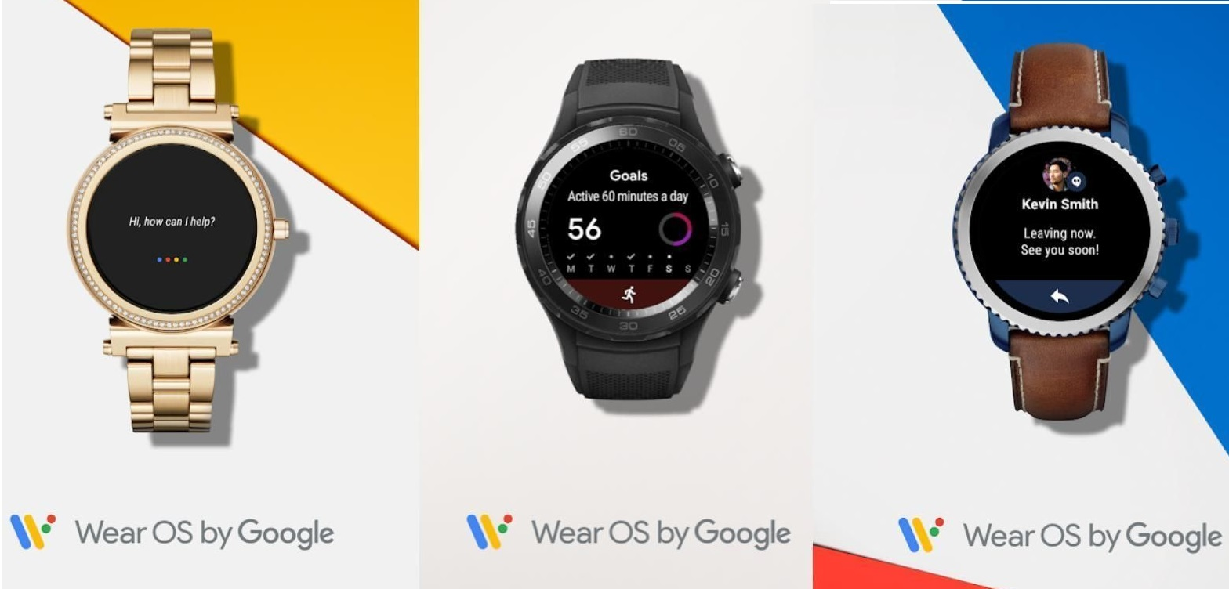
1. Giới thiệu tổng quan
Trong khi đó, Internet of Things (IoTs) cũng là một chủ đề nghiên cứu rất được quan tâm và đưa vào nhiều ứng dụng hiện nay.
→ Dựa vào hai xu hướng kể trên và nhu cầu của con người, luận văn thực hiện đề tài về hệ thống cảm biến và dự báo sử dụng máy học.

Slide 5
2. Nhiệm vụ đề tài
Nội dung 1: Tìm hiểu lý thuyết về Linear Regression, Network, Webserver.
Nội dung 2: Tìm hiểu về vi điều khiển và các cảm biến.
Nội dung 3: Tìm hiểu về Python và Tensorflow, sử dụng giải thuật Linear Regression để đưa ra dự báo.
Nội dung 4: Thiết kế bộ điều khiển thiết bị thông qua các relay sử dụng Website và các nút nhấn.
Nội dung 5: Vận hành hệ thống, thu thập dữ liệu từ cảm biến, dự đoán bằng máy học, đưa thông tin lên Website và điều khiển thiết bị.

Slide 6
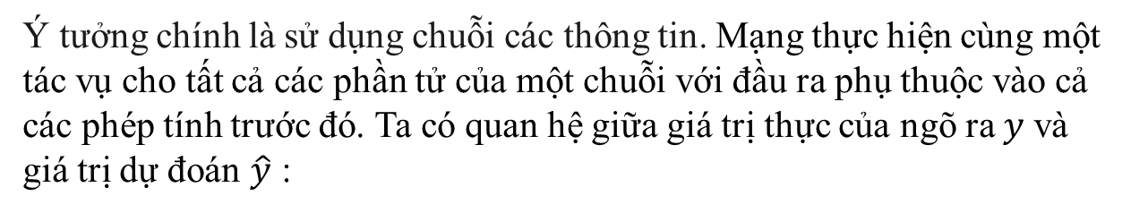
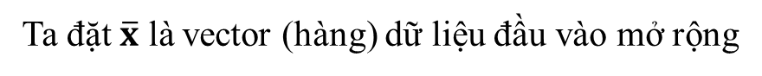
3. Lý thuyết
Dạng của Linear Regression (Hồi quy Tuyến tính)
Ý tưởng chính là sử dụng chuỗi các thông tin. Mạng thực hiện cùng một tác vụ cho tất cả các phần tử của một chuỗi với đầu ra phụ thuộc vào cả các phép tính trước đó. Ta có quan hệ giữa giá trị thực của ngõ ra 𝑦 và giá trị dự đoán $\hat{y}$ :
Ta đặt $\overline{x}$ là vector (hàng) dữ liệu đầu vào mở rộng
w là vector (cột) hệ số cần phải tối ưu
(1)

Slide 7
3. Lý thuyết
Sai số dự đoán
Ta đặt 𝑒 là sự sai khác giữa giá trị thực 𝑦 và giá trị dự đoán ŷ
Cùng với phương trình ta có được:
Mục tiêu: làm cho trị tuyệt đối của 𝑒 nhỏ nhất

Slide 8
3. Lý thuyết
Hàm mất mát
Tương tự với tất cả các cặp ngõ vào và ngõ ra
với N là lượng dữ liệu quan sát được
Mục tiêu: tổng sai số là nhỏ nhất, tương đương với việc tìm w để hàm số sau đạt giá trị nhỏ nhất:
Hàm mất mát: (2)
Khi L(w) đạt giá trị nhỏ nhất, giá trị w lúc đó được gọi là điểm tối ưu (Optimal point), kí hiệu:

Slide 9
3. Lý thuyết
Hàm mất mát
Ta đặt là một vector cột chứa tất cả các output của training data
là ma trận dữ liệu đầu vào mở rộng
Khi đó hàm mất mát được viết dưới dạng ma trận đơn giản hơn:
(3)
với là chuẩn Euclid của z, hay là tổng của bình phương mỗi phần tử của vector z.

Slide 10
3. Lý thuyết
Nghiệm cho bài toán Linear Regression
Đạo hàm theo w của hàm mất mát là:
Phương trình đạo hàm bằng 0 tương đương với:
(4)
Đặt ; , phương trình có nghiệm duy nhất:

Slide 11
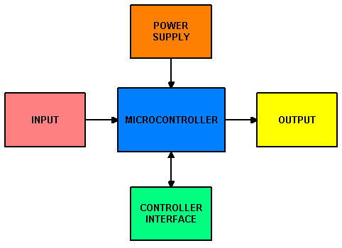
4. Thiết kế phần cứng
Sơ đồ khối phần cứng tổng quát

Slide 12
4. Thiết kế phần cứng
Bảng phân tích các lựa chọn linh kiện
Linh kiện | Bộ xử lý trung tâm | Bộ truyền phát không dây | Cảm biến ánh sáng | Cảm biến nhiệt độ và độ ẩm | Màn hình hiển thị
Lựa chọn 1 | PIC16Fxxx | Bluetooth HC-05 | Đèn nhân quang điện | AM2301 | Graphic LCD 128x64
Mô tả | Dễ sử dụng, phổ biến | Không thể giao tiếp với Webserver | Giá thành đắt | Giá thành đắt | Giá thành đắt
Lựa chọn 2 | Arduino Mega 2560 | ESP8266 | Photoresistor (CDS) | DHT11 | Text LCD LCD 2004
Mô tả | Dễ sử dụng, phổ biến | Dễ sử dụng, phổ biến | Giá thành rẻ | Giá thành rẻ | Giá thành rẻ
Lựa chọn cuối | Tiva C TM4C123GXL | ESP32 | Photodiode | DHT22 | Text LCD LCD 1602
Mô tả | Có sẵn | Cải tiến hơn ESP8266 | Có sẵn | Chính xác hơn DHT11 | Có sẵn

Slide 13
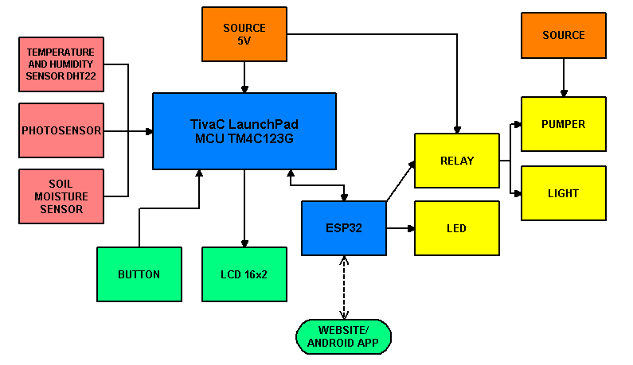
4. Thiết kế phần cứng
Sơ đồ khối phần cứng chi tiết

Slide 14
5. Phát triển phần mềm
a. Thực hiện dự đoán bằng máy học
Chuẩn bị dữ liệu:
Download dữ liệu thời tiết Thành phố Hồ Chí Minh tại website www.meteoblue.com
Sử dụng dữ liệu do hệ thống thu thập
Ở đây ta sẽ sử dụng dữ liệu về Temperature (Nhiệt độ), Humidity (Độ ẩm) và Solar Radiation (Bức xạ ánh sáng) được lưu vào tệp tin “weather.csv”.
Year | Month | Day | Hour | Minute | Temperature | Humidity | Solar
2019 | 3 | 21 | 0 | 0 | 25.38 | 87 | 0
2019 | 3 | 21 | 1 | 0 | 25.1 | 90 | 0
2019 | 3 | 21 | 2 | 0 | 25.9 | 86 | 0
2019 | 3 | 21 | 3 | 0 | 26.18 | 85 | 0
2019 | 3 | 21 | 4 | 0 | 26.38 | 84 | 0
2019 | 3 | 21 | 5 | 0 | 26.43 | 84 | 0
2019 | 3 | 21 | 6 | 0 | 26.43 | 83 | 0
2019 | 3 | 21 | 7 | 0 | 27.32 | 78 | 65.86
2019 | 3 | 21 | 8 | 0 | 28.73 | 69 | 248.31
2019 | 3 | 21 | 9 | 0 | 30.15 | 61 | 383.59
2019 | 3 | 21 | 10 | 0 | 30.66 | 58 | 419.19

Slide 15
5. Phát triển phần mềm
X | Y
26.08 | 25.71
25.71 | 25.32
25.32 | 25.05
25.05 | 25.8
25.8 | 25.73
25.73 | 26.23
26.23 | 27.81
27.81 | 28.49
28.49 | 31.07
31.07 | 31.25
31.25 | 31.46
31.46 | 32.18
X | Y
31.46 | 32.18
32.18 | 32.15
32.15 | 32.17
32.17 | 32.1
32.1 | 32.92
32.92 | 31.77
31.77 | 30.83
30.83 | 29.55
29.55 | 28.63
28.63 | 27.84
27.84 | 27.13
27.13 | 26.6
Ví dụ mảng dữ liệu nhiệt độ dùng để training bằng ngôn ngữ Python.
Dữ liệu là nhiệt độ theo giờ tại TP.HCM từ ngày 21/3 đến hết ngày 4/4 năm 2019.

Slide 16
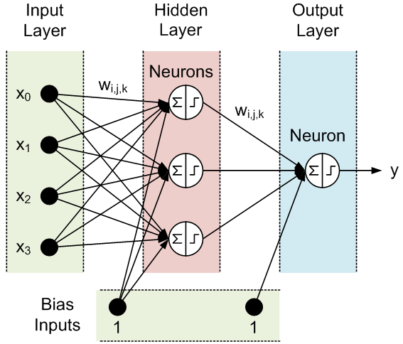
5. Phát triển phần mềm
Mô tả mạng Neural Network (Mạng Nơ-ron)

Slide 17
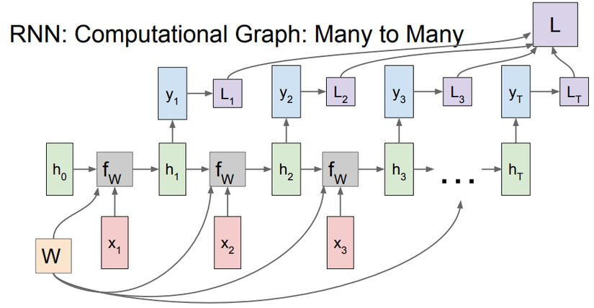
5. Phát triển phần mềm
Mô tả mạng Recurrent Neural Network (Mạng Nơ-ron hồi quy)

Slide 18
5. Phát triển phần mềm
Giờ | Thực tế (ºC) | Dự báo (ºC)
1 | 27.25 | 26.63576
2 | 27.41 | 26.93783
3 | 27.48 | 27.20573
4 | 27.29 | 27.29822
5 | 27.14 | 27.33033
6 | 26.95 | 26.82654
7 | 26.7 | 28.3722
8 | 28.68 | 27.94354
9 | 30.45 | 30.01377
10 | 32.16 | 32.1727
11 | 31.34 | 33.78504
12 | 31.71 | 33.33924
Giờ | Thực tế (ºC) | Dự báo (ºC)
13 | 33.7 | 32.51085
14 | 32.23 | 33.16962
15 | 32.84 | 32.00715
16 | 32.31 | 31.93124
17 | 31.98 | 30.93679
18 | 32 | 29.56342
19 | 30.38 | 29.96316
20 | 28.32 | 29.37918
21 | 27.3 | 27.04627
22 | 26.8 | 25.87078
23 | 26.55 | 26.40113
24 | 26.38 | 26.67944
Bảng kết quả của dự báo nhiệt độ trong 24 giờ tới

Slide 19
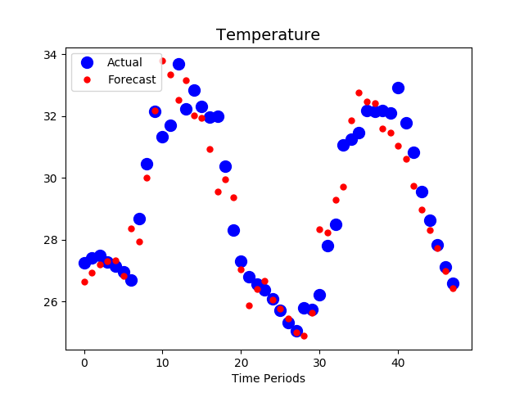
5. Phát triển phần mềm
Đồ thị so sánh nhiệt độ dự báo và thực tế trong 48 giờ

Slide 20
5. Phát triển phần mềm
Tính toán dự trên dự báo và đưa ra khuyến nghị
Nhiệt độ (ºC) | Trọng số
t > 40 | 2
35 < t ≤ 40 | 2,5
32 < t ≤ 35 | 3
30 < t ≤ 32 | 4
26 < t ≤ 30 | 5
24 < t ≤ 26 | 4
18 < t ≤ 24 | 5
13 < t ≤ 18 | 3
8 < t ≤ 13 | 2
2 < t ≤ 8 | 2
t ≤ 2 | 1
Độ ẩm (%) | Trọng số
h < 40 | 0.5
40 < h ≤ 50 | 1
50 < h ≤ 55 | 1.5
55 < h ≤ 60 | 2
60 < h ≤ 65 | 2.5
65 < h ≤ 70 | 3
70 < h ≤ 75 | 3.5
75 < h ≤ 80 | 4
80 < h ≤ 85 | 5
85 < h ≤ 90 | 6
h > 90 | 7
Ánh sáng (W/m²) | Dự đoán
s ≤ 50 | Trời tối
50 < s ≤ 250 | Nắng nhẹ
250 < s ≤ 500 | Trời nắng
s > 500 | Nắng gắt

Slide 21
5. Phát triển phần mềm
Tổng hợp dữ liệu và kết quả dự báo
Giờ | Nhiệt độ dự đoán (ºC) | Độ ẩm dự đoán (%) | Ánh sáng dự đoán (W/m²) | Lượng nước tưới (%) | Dự đoán nắng | Trọng số nhiệt độ | Trọng số độ ẩm
1 | 25.6 | 82.8 | 0 | 100 | trời tối | 4 | 5
2 | 25.1 | 83.1 | 0 | 100 | trời tối | 4 | 5
3 | 24.6 | 86.5 | 1.59482491 | 75 | trời tối | 4 | 6
4 | 23.9 | 89.9 | 7.355950356 | 75 | trời tối | 5 | 6
5 | 23.4 | 90.5 | 14.64730263 | 50 | trời tối | 5 | 7
6 | 23.2 | 91.7 | 25.78609085 | 50 | trời tối | 5 | 7
7 | 25.6 | 76.5 | 79.7671051 | 100 | nắng nhẹ | 4 | 4
8 | 26.2 | 75.2 | 130.3968964 | 100 | nắng nhẹ | 5 | 4
9 | 28 | 64.2 | 458.3119507 | 100 | trời nắng | 5 | 2.5
10 | 30.8 | 47 | 679.1079712 | 100 | nắng gắt | 4 | 1
11 | 33.4 | 37.3 | 852.4689941 | 100 | nắng gắt | 3 | 0.5
12 | 34.9 | 29.6 | 450.8434448 | 100 | trời nắng | 3 | 0.5

Slide 22
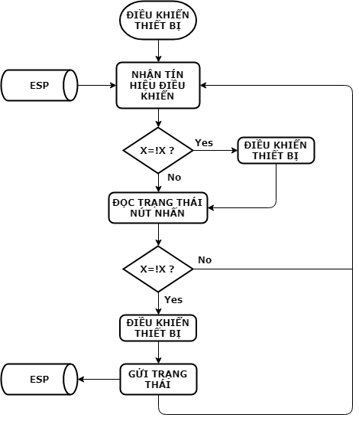
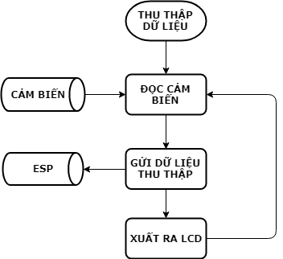
5. Phát triển phần mềm
b. Xây dựng chương trình cho phần cứng
Các chương trình con trong Tiva C

Slide 23
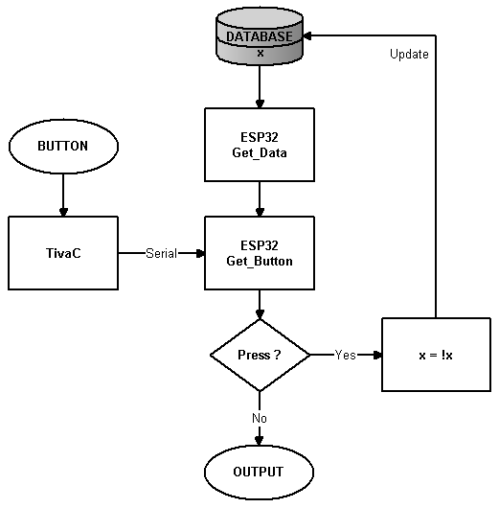
5. Phát triển phần mềm
Chương trình điều khiển thiết bị của ESP32

Slide 24
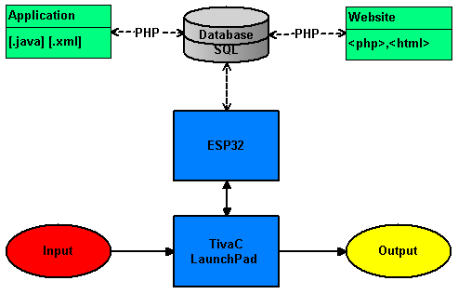
5. Phát triển phần mềm
c. Xây dựng Website
Sơ đồ giao tiếp giữa phần cứng và Website

Slide 25
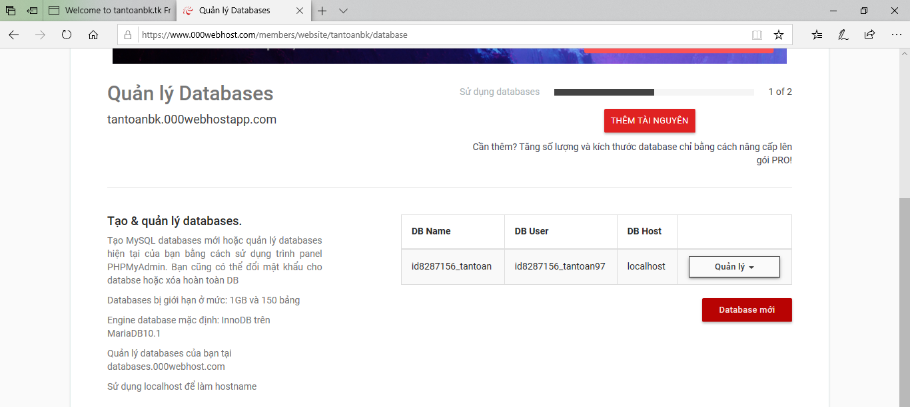
5. Phát triển phần mềm
Quản lý cơ sở dữ liệu được tạo

Slide 26
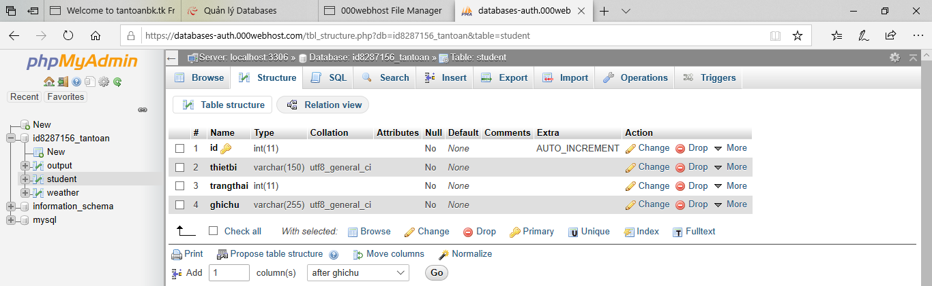
5. Phát triển phần mềm
Cấu trúc của bảng “student”

Slide 27
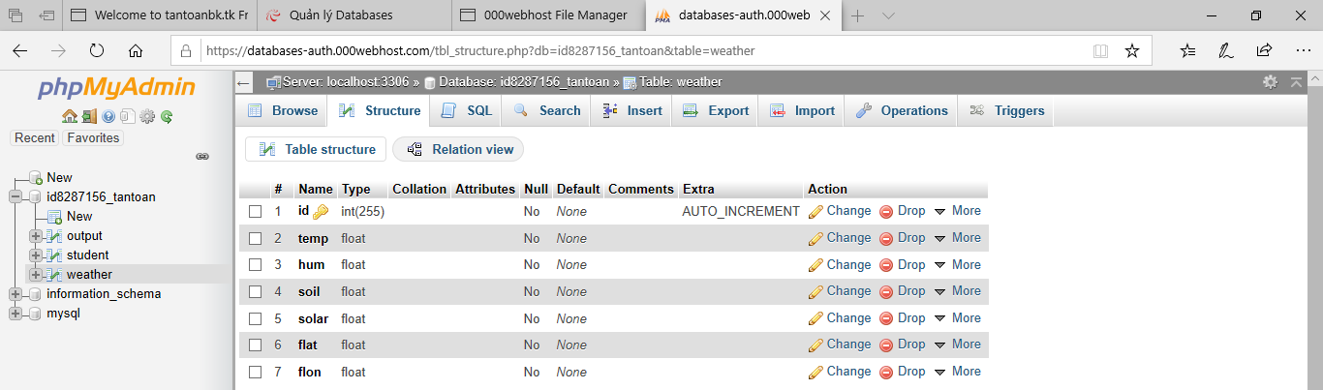
5. Phát triển phần mềm
Cấu trúc của bảng “weather”

Slide 28
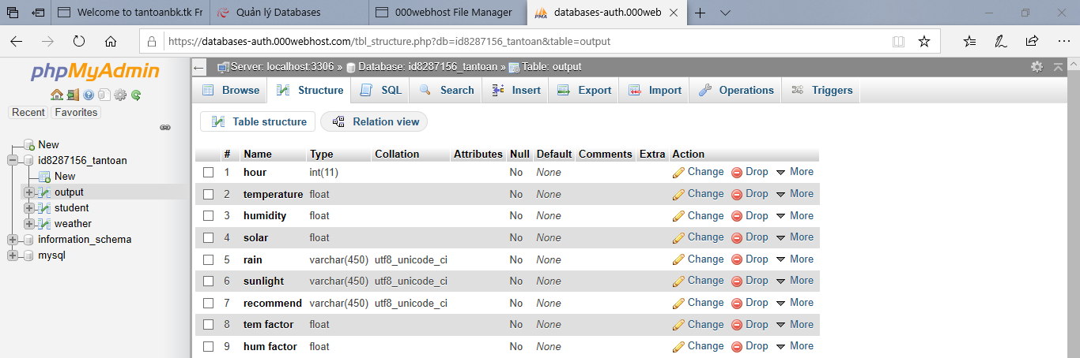
5. Phát triển phần mềm
Cấu trúc của bảng “output”

Slide 29
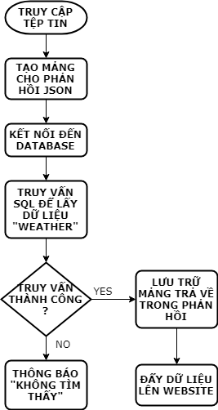
5. Phát triển phần mềm
Đọc dữ liệu từ
database ra website

Slide 30
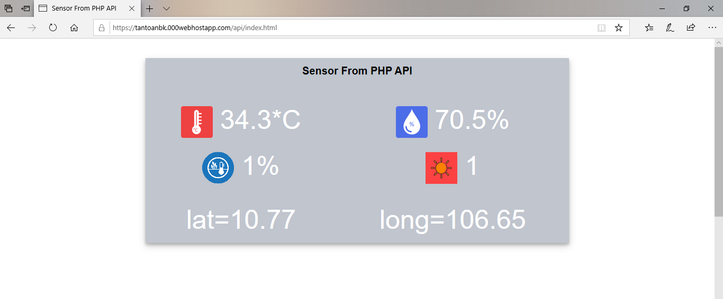
6. Kết quả thực hiện
Giao diện Website hiển thị giá trị đo đạc gần nhất

Slide 31
6. Kết quả thực hiện
Giờ | Thực tế (ºC) | Dự báo (ºC) | Độ chính xác (%)
1 | 27.25 | 26.63576 | 97.75
2 | 27.41 | 26.93783 | 98.28
3 | 27.48 | 27.20573 | 99.00
4 | 27.29 | 27.29822 | 99.97
5 | 27.14 | 27.33033 | 99.30
6 | 26.95 | 26.82654 | 99.54
7 | 26.7 | 28.3722 | 93.74
8 | 28.68 | 27.94354 | 97.43
9 | 30.45 | 30.01377 | 98.57
10 | 32.16 | 32.1727 | 99.96
11 | 31.34 | 33.78504 | 92.20
12 | 31.71 | 33.33924 | 94.86
Giờ | Thực tế (ºC) | Dự báo (ºC) | Độ chính xác (%)
13 | 33.7 | 32.51085 | 96.47
14 | 32.23 | 33.16962 | 97.08
15 | 32.84 | 32.00715 | 97.46
16 | 32.31 | 31.93124 | 98.83
17 | 31.98 | 30.93679 | 96.74
18 | 32 | 29.56342 | 92.39
19 | 30.38 | 29.96316 | 98.63
20 | 28.32 | 29.37918 | 96.26
21 | 27.3 | 27.04627 | 99.07
22 | 26.8 | 25.87078 | 96.53
23 | 26.55 | 26.40113 | 99.44
24 | 26.38 | 26.67944 | 98.86
Bảng tính toán độ chính xác của dự báo nhiệt độ trong 24 giờ tới, tỉ lệ chính xác vào khoảng 96.75%

Slide 32
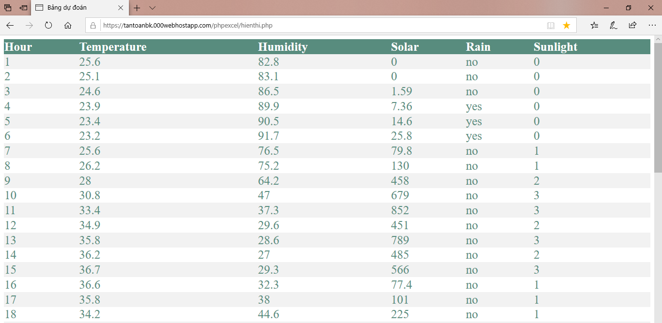
6. Kết quả thực hiện
Giao diện Website hiển thị số liệu dự báo

Slide 33
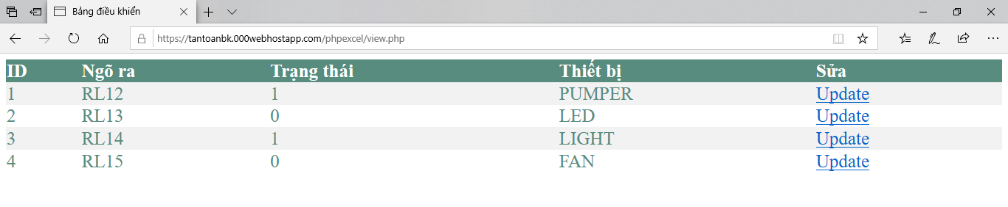

6. Kết quả thực hiện
Giao diện Website điều khiển thiết bị

Slide 34
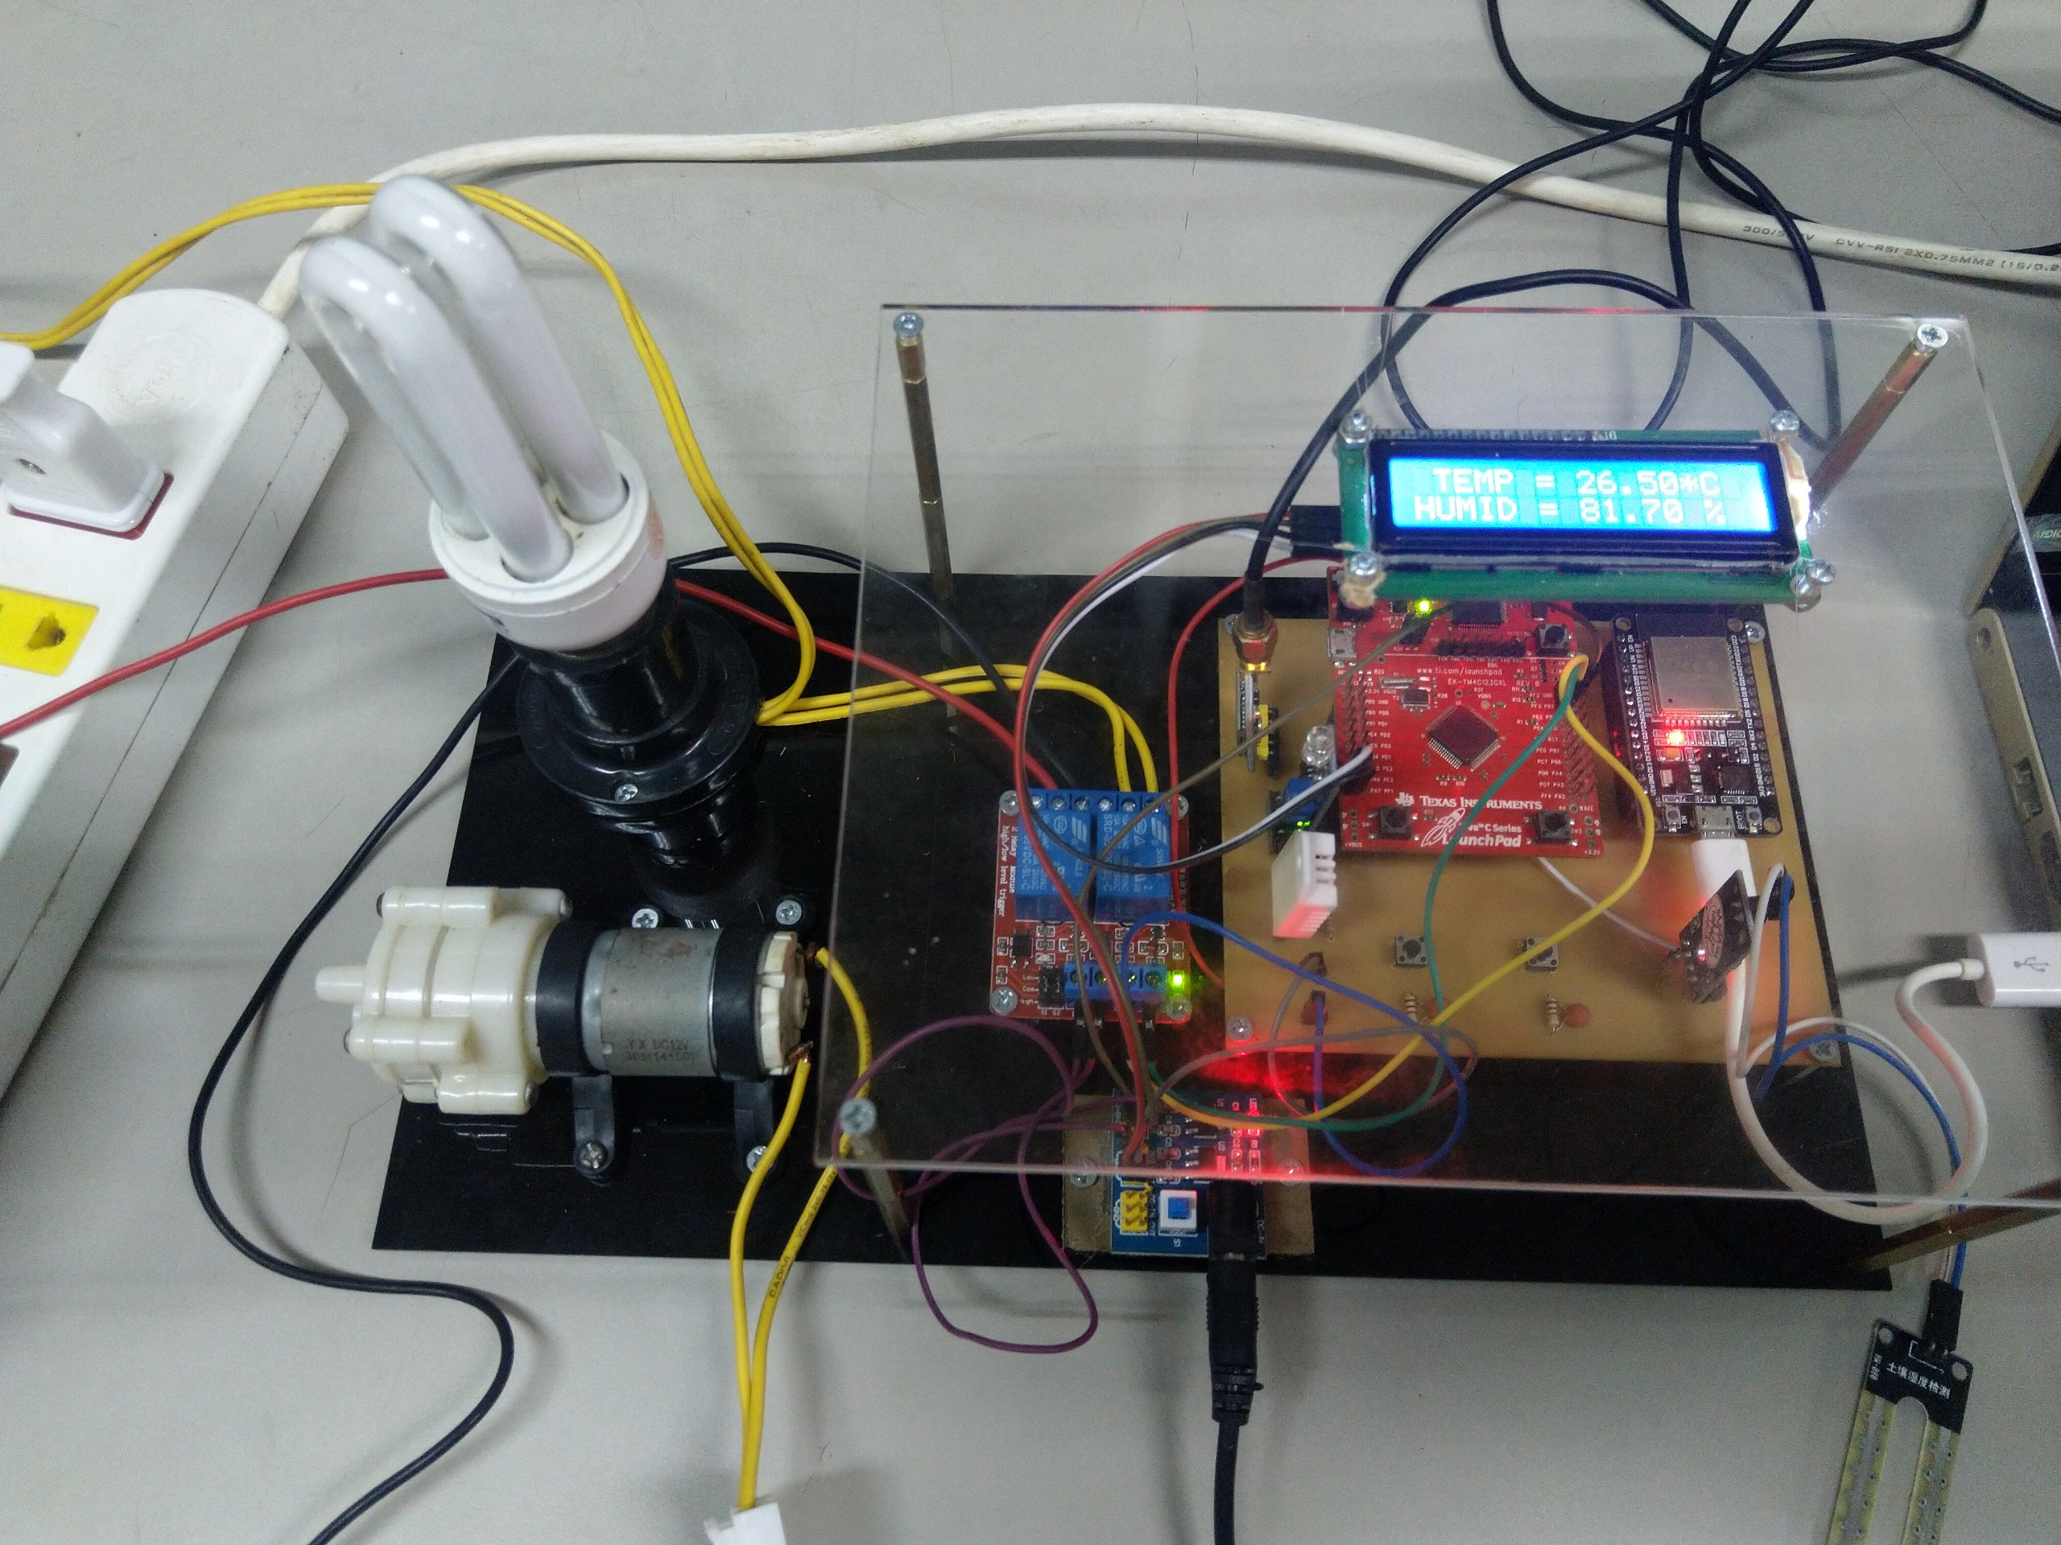
6. Kết quả thực hiện
Mạch thực tế

Slide 35
7. Kết luận, hướng phát triển
Kết luận:
Thu thập dữ liệu từ các cảm biến.
Xử lý thông tin thu thập được và tiến hành dự báo bằng máy học.
Xây dựng giao diện điều khiển thiết bị qua mạng Internet.
Ưu điểm của hệ thống:
Đề tài có tính ứng dụng cao, có thể điều khiển từ xa nhiều loại thiết bị thông qua các relay đóng/ngắt.
Đáp ứng được nhu cầu về cung cấp thông tin và dự báo một số yếu tố của thời tiết tại một địa điểm cụ thể.

Slide 36
7. Kết luận, hướng phát triển
Khuyết điểm của hệ thống:
Phụ thuộc nhiều vào điều kiện chất lượng của mạng Wifi mà hệ thống kết nối đến.
Cơ sở dữ liệu của host thiếu ổn định.
Chưa kết hợp được nhiều loại dữ liệu vào trong một tiến trình training.
Việc thu thập dữ liệu thường hay gặp lỗi làm cho quá trình ghi nhận và hiển thị thông tin môi trường không được liên tục.

Slide 37
7. Kết luận, hướng phát triển
Hướng phát triển:
Kết hợp nhiều loại dữ liệu vào trong một tiến trình training .
Sử dụng một cơ sở dữ liệu khác tốt hơn (chẳng hạn như Google Firebase)
Xây dựng chức năng hẹn giờ tự động bật/tắt thiết bị.
Thiết kế Website và ứng dụng Smartphone trực quan hơn để dễ thao tác điều khiển thiết bị.
Ngoài ra ta có thể thực hiện việc gửi trả trạng thái của thiết bị ngược về giao diện quản lý để từ đó dễ dàng nắm bắt được tình trạng hoạt động của thiết bị mà không cần trực tiếp quan sát.

Slide 38
Tài liệu tham khảo
[1] V. H. Tiệp, "Bài 1: Giới thiệu về Machine Learning," in Machine Learning cơ bản, ed, Dec 26, 2016
[2] V. H. Tiệp, "Bài 3: Linear Regression," in Machine Learning cơ bản, ed, Dec 28, 2016
[3] T. Đ. Tâm, "Bắt đầu với Machine Learning thông qua Tensorflow," ed, 17/07/2018.
[4] Lavender, "Machine Learning - Thử làm Nhà Thiên Văn Dự Báo Thời Tiết," in viblo.asia, ed, Jan 30th, 2018.
[5] V. Gupta, "Creating your own IoT Cloud from scratch using php, Mysql, ESP12E," in iotmonk.com, ed, 28 Oct, 2017.
[6] T. h. K. Phạm, "Lập trình Android: Webservice Giới thiệu," in Lập trình Android, ed, 2017.

Slide 39
LỜI CẢM ƠN

